Slide 1


Apache SQOOP
Công cụ chuyển đổi dữ liệu giữa Hadoop và các kho dữ liệu có cấu trúc
Giảng viên hướng dẫn: TS.Nguyễn Hồ Duy Tri
Nhóm thực hiện:
Tô Thúy Hằng - 17520438
Võ Trung Hiếu - 17520487
Trần Nguyễn Anh Hiển - 17520462
Phạm Văn Hào Quang - 17520949

Slide 2

01
Giới thiệu
07
Cài đặt
02
Đặc trưng của Sqoop
08
Demo
NỘI DUNG
03
Sqoop Import
09
Tài liệu tham khảo
04
Sqoop Export
05
Sqoop List Databases
06
Sqoop Job

Slide 3

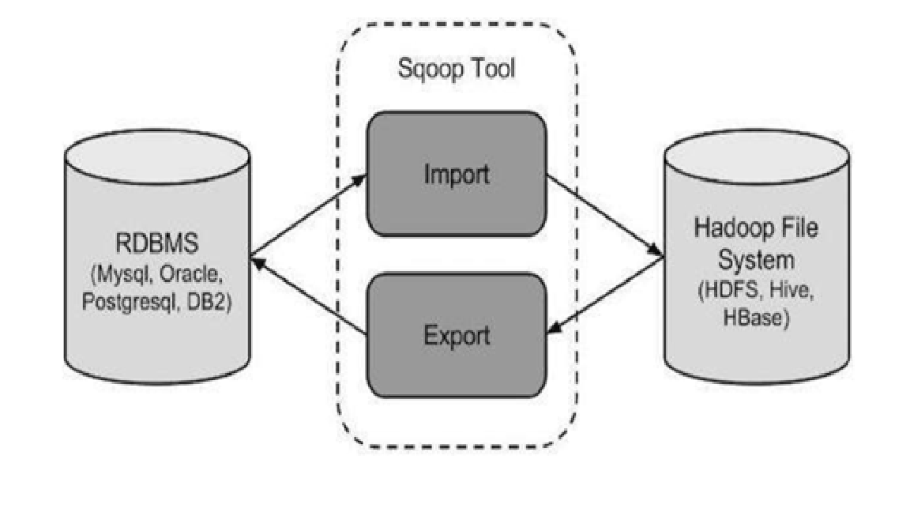
GIỚI THIỆU
Phần 1
Hình ảnh mô hình Sqoop

Slide 4
Đặc trưng của Sqoop
Phần 2
Quá trình import/export được thực hiện song song.
Nhận kết quả câu truy vấn SQL.
Có kết nối với hầu hết tất cả dữ liệu RDBMS.
Hỗ trợ full và incremental load

Slide 5
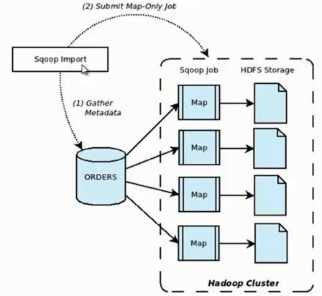
Sqoop Import
Phần 3
Hình ảnh quá trình Sqoop Import

Slide 6
Sqoop Import
Phần 3
B1
B2
B3
B4
Bước 1
Bước 2
Bước 3
Bước 4
Sqoop client sẽ thu thập metadata và tạo một lớp Java
Submit map-reduce job vào Hadoop cluster.
Phân chia các dòng được tách vào Map task.
Map task sẽ chuyển dữ liệu được phân tách đến HDFS

Slide 7
Sqoop Import
Phần 3
Cú pháp:
Import một bảng
$ sqoop import --connect jdbc:mysql://localhost/<userdb> --username root –table <tblname> --m 1
2. Import vào Target Directory
$ sqoop import --connect jdbc:mysql://localhost/userdb --username root --table tblname--m 1 --target-dir <new or exist directory in HDFS>>
3. Import một tập nhỏ dữ liệu
$ sqoop import --connect jdbc:mysql://localhost/userdb --username root --table emp_add --m 1 --where <condition>--target -dir /wherequery
4. Incremental Import
$ sqoop import --connect jdbc:mysql://localhost/userdb --username root --table emp --m 1 --incremental <mode>--check-column <column name>-last value <last check column value>
5. Import tất cả các bảng
$ sqoop import-all-tables --connect jdbc:mysql://localhost/userdb --username root

Slide 8
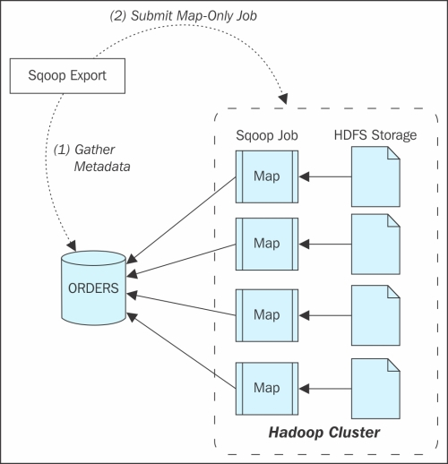
Sqoop Export
Phần 4
Hình ảnh quá trình Sqoop Export

Slide 9
Sqoop Export
Phần 4
Quá trình xuất sẽ đọc song song các tệp trong HDFS, sau đó sẽ parse chúng thành các records và thêm vào bảng đích cho user. Gồm 2 bước sau:
Bước 1: Sqoop sẽ chuyển đổi dữ liệu từ HDFS sang dữ liệu quan hệ thông qua câu lệnh insert. Sqoop sẽ lấy metadata của bảng được tạo ra để chứa dữ liệu export từ hệ quản trị CSDL.
Bước 2: Sử dụng metadata đó, Sqoop sẽ tạo và biên dịch ra một lớp java để export dữ liệu đến bảng vừa mới tạo thông qua map task.
Cú pháp:
$ sqoop export (generic-args) (export-args)
$ sqoop export --connect jdbc:mysql://localhost/db --username root --table employee --export-dir /emp/emp_data

Slide 10
Sqoop List Databases/Table
Phần 5
Sử dụng Sqoop sẽ parse và thực thi câu truy vấn "show database" / "show tables" tại database server, nó sẽ liệt kê tất cả database hiện có trên máy chủ.
Cú pháp:
$ sqoop list-databases --connect jdbc:mysql://localhost/ --username root

Slide 11
Sqoop Job
Phần 6
Sqoop job dùng để tạo và lưu các lệnh import và export.
Nó chỉ định các tham số để xác định và gọi lại các công việc đã lưu.
Công việc gọi lại và thực thi lại này được thực hiện trong thao tác incremental import, dùng để nhập các hàng được thêm mới hoặc được cập nhật từ RDBMS sang HDFS.

Slide 12

Sqoop Job
Phần 6
Cú pháp
Cơ bản
Tạo Job
$ sqoop job (generic-args) (job-args) [-- [subtool-name] (subtool-args)]
1
2
$ sqoop job --create myjob -- import --connect jdbc:mysql://localhost/db --username root
--table employee --m 1
Kiểm tra Job
$ sqoop job --show myjob
3
4
Thực thi Job
$ sqoop job --exec myjob

Slide 13
Cài đặt
Phần 7
7.1 Download Sqoop: truy cập vào link để download Sqoop:
http://mirror.downloadvn.com/apache/sqoop/1.4.7/
7.2 Install: sử dụng câu lệnh bên dưới để extract Sqoop:
$ tar -xvf sqoop-1.4.7.bin__hadoop-2.6.0.tar.gz
$mv sqoop-1.4.7.bin__hadoop-2.6.0 /home/hang
Sau đó copy sang /home/user
7.3 Configure bashrc: tiến hành thiết lập môi trường cho Sqoop
$getdit .bashrc
#SET SQOOP
export SQOOP_HOME=/home/hang/ sqoop-1.4.7.bin__hadoop-2.6.0/bin
export PATH
$getdit .bashrc

Slide 14
Cài đặt
Phần 7
7.4 Configure Sqoop: Chuyển hướng đến folder conf và di chuyển file template đến file sqoop-env.sh
$cd $SQOOP_HOME/conf
$mv sqoop-env-template.sh sqoop-env.sh
Mở sqoop.env.sh và gõ lệnh:
export HADOOP_COMMON_HOME= /home/hang/hadoop-3.3.0
export HADOOP_MAPRED_HOME= /home/hang/hadoop-3.3.0
7.5 Download và configure mysql-connector-java: Truy cập vào link http://ftp.ntu.edu.tw/MySQL/Downloads/Connector-J/
Sử dụng câu lệnh bên dưới để extract mysql-connector-java. Sau đó copy folder sang /home/hang/sqoop-1.4.7.bin__hadoop-2.6.0/lib:
$tar -xvf mysql-connector-java-8.0.20.tar.gz
$mv s mysql-connector-java-8.0.20 /home/hang/sqoop-1.4.7.bin__hadoop-2.6.0/lib

Slide 15
Demo
Phần 8
8.1 Import:
Bước 1: Mở terminal, Sử dụng câu lệnh mysql -u root –p để chuyển sang thao tác với HQTCSDL MySQL.
Bước 2: chuyển sang database có chứa bảng ta muốn import sang HDFS và xem qua bảng đó trước khi import.
Bước 3: Mở terminal khác để thao tác Sqoop và so sánh kết quả. Start hdfs và yarn:
$sbin/start-hdfs.sh
$sbin/start-yarn.sh
Bước 4: Có thể xem database hoặc table ở máy chủ hệ quản trị MySQL tại Sqoop bằng dòng lệnh sau:

Slide 16
Demo
Phần 8
8.1 Import:
Bước 5: Demo import 1 bảng:
Sử dụng câu lệnh:
$ sqoop import -connect jdbc:mysql://127.0.0.1:3306/test --username root -table student --m 1
Bước 6: Để xác nhận dữ liệu đã được import vào HDFS:
$hadoop fs -ls
Xem cách Hadoop lưu file ở system của dữ liệu vừa mới import:
$hadoop fs –ls student
Để hiển thị nội dụng vừa import vào HDFS:
$hadoop fs –cat /home/hang/student/part*

Slide 17
Demo
Phần 8
8.1 Import:
Bước 7 (optional): tạo target directory
$ sqoop import -connect jdbc:mysql://127.0.0.1:3306/test --username root -table student --m 1
–target-dir home/hang/stu1
Các bước xác nhận tương tự bước 6.
Bước 8 (optional): Import tập dữ liệu nhỏ với điều kiện where vào target directory mới.
$ sqoop import -connect jdbc:mysql://127.0.0.1:3306/test --username root -table student --m 3 --where "id>2" –target-dir home/hang/stu2
Các bước xác nhận tương tự bước 6.

Slide 18
Demo
Phần 8
8.1 Import:
Bước 9: Thực hiện incremental import:
Bước 9.1: Thao tác với Append mode:
$sqoop import --connect jdbc:mysql://127.0.0.1:3306/test --username root --password 123 --table student -m 1 --incremental append --check-column id --last-value ""
Bước 9.2: Thao tác với Lastmodified mode:
$sqoop import --connect jdbc:mysql://127.0.0.1:3306/test --username root --password 123 --table student -m 1 --incremental lastmodified --check-column last-modified --last-value ""

Slide 19
Demo
Phần 8
8.1 Import:
Bước 10: Tạo job để tự động hóa incremental import:
Để thực hiện được sqoop job, bạn phải cần thêm "java-json.jar" trong đường dẫn sqoop/lib
Link download file jar: http://www.java2s.com/Code/Jar/j/Downloadjavajsonjar.htm
Thao tác:
$sqoop job --create myjob -- import --connect jdbc:mysql://127.0.0.1:3306/test --username root --password 123 –table student -m 1 --incremental lastmodified --merge-key id --check-column last-modified --last-value ""
Xác nhận job vừa tạo:
$sqoop job –list
Thực thi job:
$sqoop job --exec myjob

Slide 20
Demo
Phần 8
8.2 Export:
Bước 1: Quay trở về terminal MySql lúc nảy, và tạo bảng mới để chứa dữ liệu export từ HDFS.
Bước 2: export
$ sqoop export -connect jdbc:mysql://127.0.0.1:3306/test --username root -table stu1 –export-dir /user/hang/student
Bước 3: Để kiểm tra quá trình export có thành công hay không. Ta quay trở về terminal mysql để xem và thực hiện câu truy vấn select trên theo đúng tên table và đúng database.

Slide 21
Tài liệu tham khảo
Phần 9
[1] https://sqoop.apache.org/docs/1.4.7/SqoopUserGuide.html

Slide 22
THANK YOU
Thầy Nguyễn Hồ Duy Tri và các bạn đã lắng nghe

